Slide 1

INSTITUTO PROFESIONAL DUOC
SEDE ALAMEDA
Proyecto portafolio de título
ATEDA
Sistema de alerta temprana para la identificación de estudiantes con posibles dificultades de aprendizaje
Integrante: Benjamin Tapia Vergara
Profesor guia: Felipe Krauss
Santiago, 2026

Slide 2






Problema y Relevancia
Baja en las calificaciones
Observación docente
Variación en la asistencia
Anotaciones negativas
IV-Medio
Pre-Kinder

Slide 3












Evaluación psicopedagógica
3,7
2,9

Slide 4

ATEDA
Sistema de alerta temprana para la identificación de estudiantes con posibles dificultades de aprendizaje

Slide 5





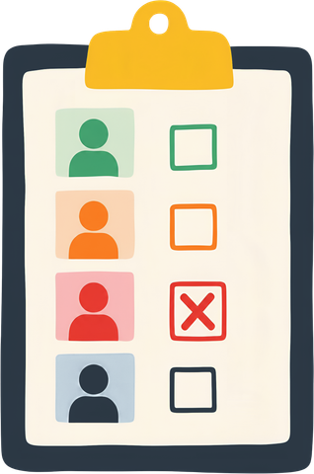






Calificaciones
%
Asistencia
ATEDA
Informe Conductual

Slide 6
Observación
Atención
Revisión
Intervención

Slide 7




Pre-Kinder
Contexto, usuarios e intereses
IV Medio
Psicopedagogía
Profesores
Dirección
UTP
Apoderados
PIE

Slide 8











TDAH
Trastorno de deficit de atención con hiperactividad
Origen
Psicopedagogía
Experiencia Personal
Orientación Psicopedagógica
Formación Informática
Informática

Slide 9
Competencias del perfil de egreso
Gestión de proyectos informáticos
Construir modelos de datos
Desarrollar una solución de software
Pruebas de Certificación

Slide 10





Alcance y Factibilidad
Diagnóstico
El proyecto contempla desarrollar y probar el núcleo funcional del sistema mediante datos completamente ficticios.
Usar datos reales
Integración con sistemas externos

Slide 11



Objetivos
Específicos
General
Requerimientos, atributos, variables y criterios psicopedagógicos
Diseñar arquitectura, modelo de datos, perfiles y protocolos
Implementar módulos principales
Construir data
Calibrar los criterios de alerta
Ejecutar pruebas funcionales de seguridad
Documentación (resultados, limitaciones y condiciones futuras)
Procesa información escolar ficticia
Identifica patrones
Apoya revisión y seguimiento

Slide 12
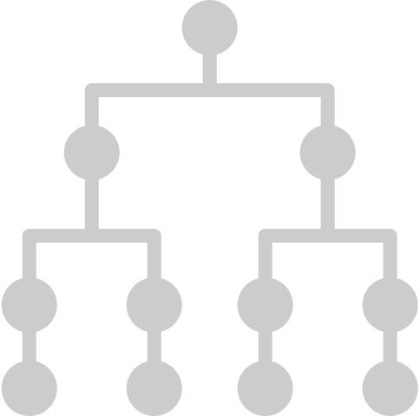
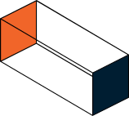
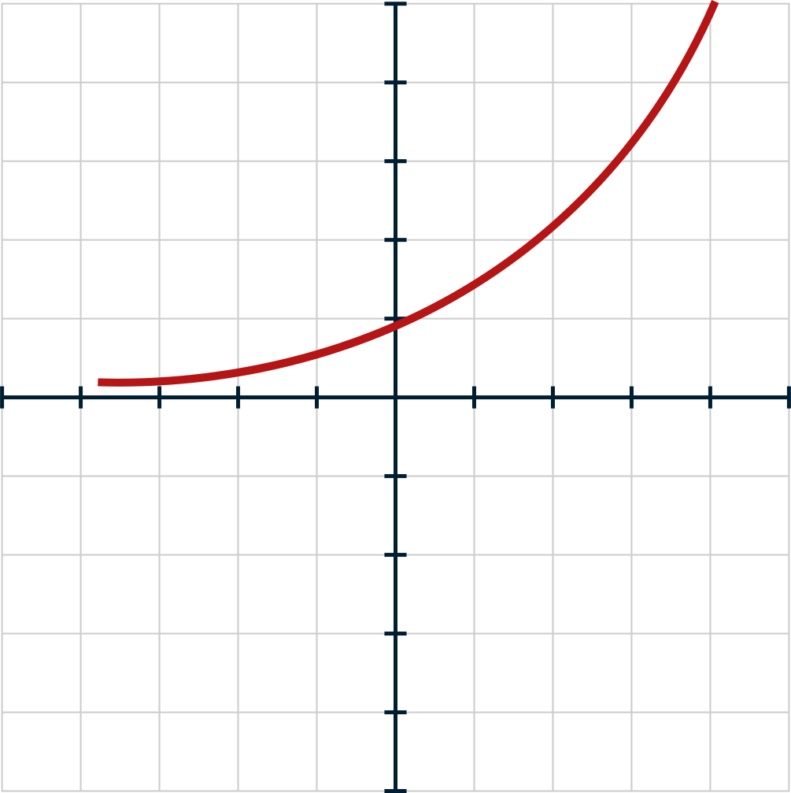
Iterativo
e
Incremental
Metodología
1
2
3
EDT
Modulos funcionales

Slide 13

Evidencias
Evidencias de Avance
Evidencias Finales
Documento de requerimientos y planificación
Aplicación web funcional ATEDA
Informe de calibración, pruebas y documentación
Diseño técnico y prototipo
Incremento funcional y registro de desarrollo

Slide 14
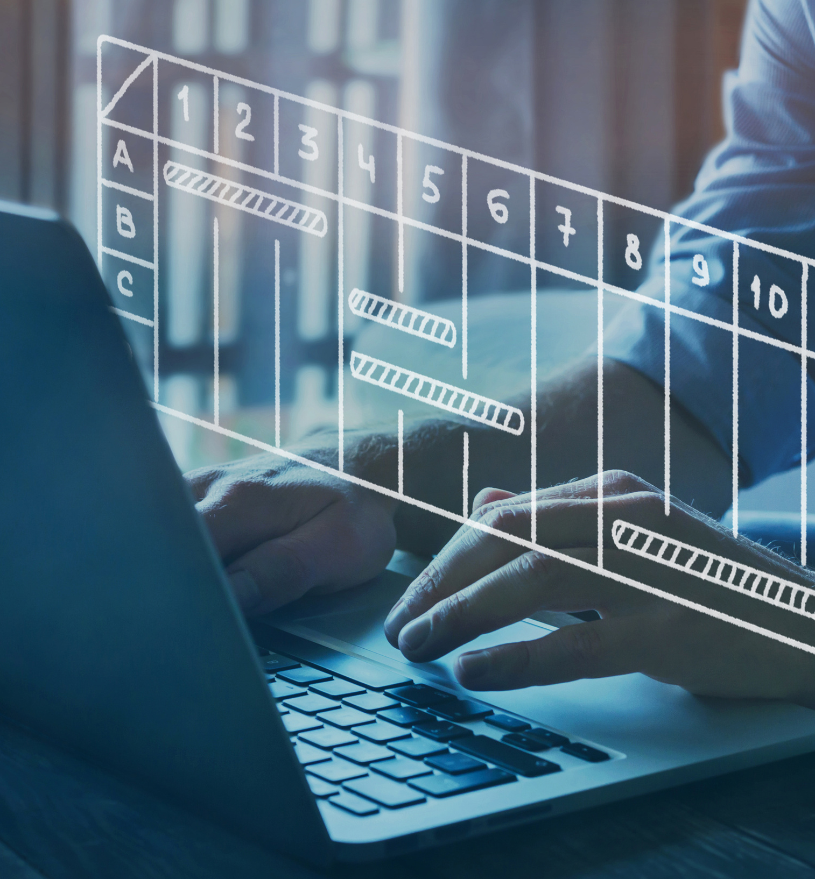
Plan de Trabajo
Definición del proyecto
01
Planificación y elaboración de la EDT
02
Diseño técnico del sistema
03
Definición de protocolos y casos ficticios
04
04
Construcción de la aplicación base
05
05
Carga, validación y almacenamiento
06
06
07
Implementación de alertas y seguimiento
Calibración y Pruebas
08
Despliegue y documentación
09

Slide 15

Carta Gantt e Hitos
11 Semanas de actividades progresivas
Definición y planificación
Diseño, desarrollo, calibración y pruebas
Despliegue, documentación y cierre

Slide 16
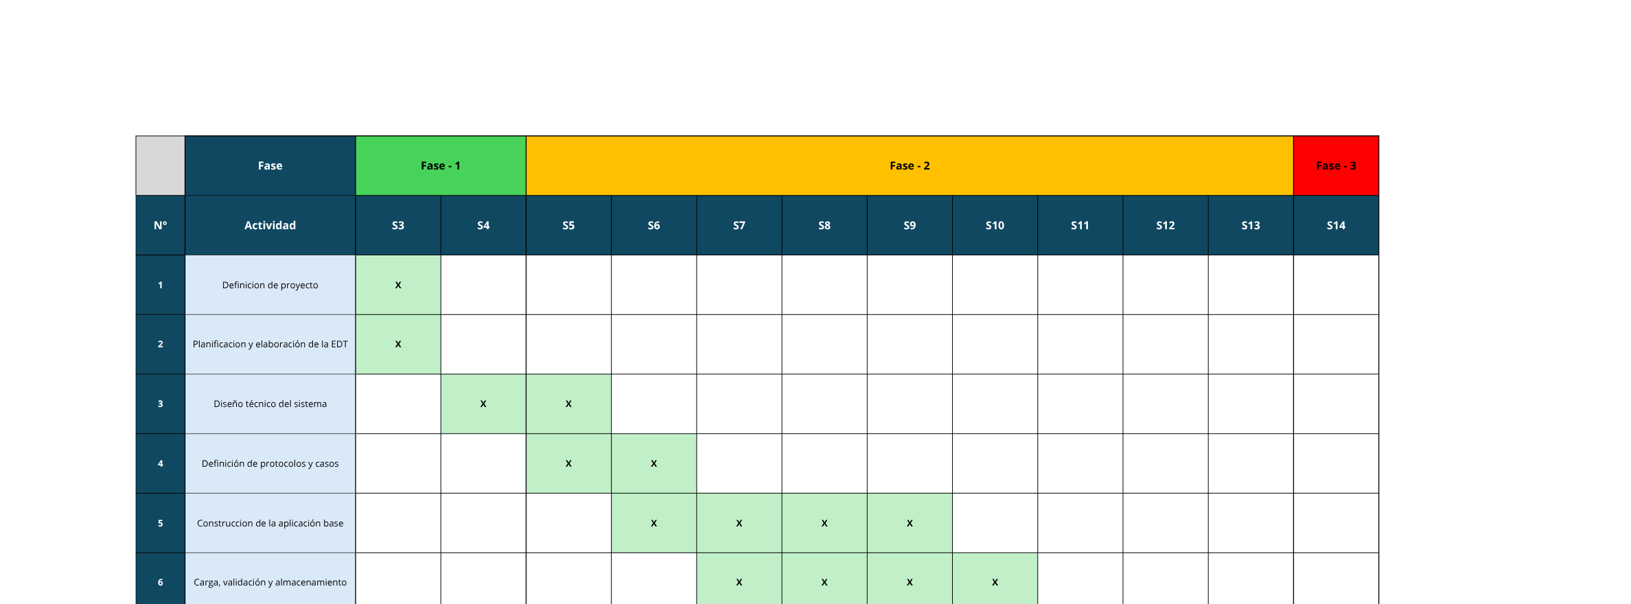

Slide 17
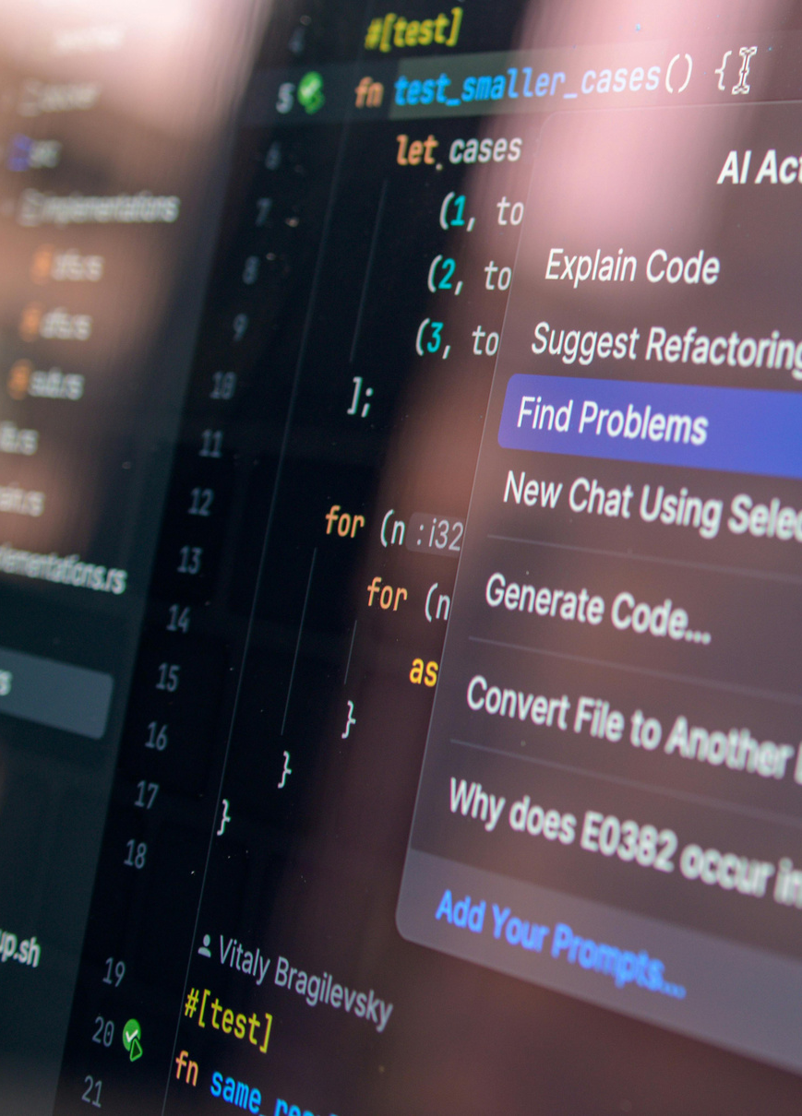


Cierre

